Slide 1

Тема: «Знакомство с театром. Виды и профессии театра».

Slide 2

ТЕАТР

Slide 3


Slide 4


Slide 5

Артист или Актер

Slide 6
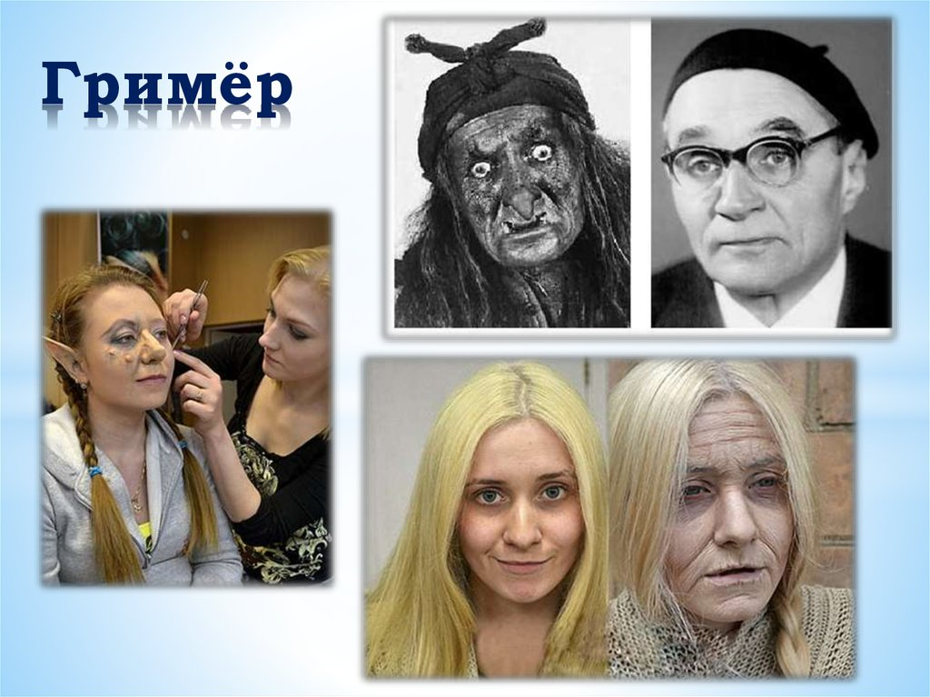

Slide 7
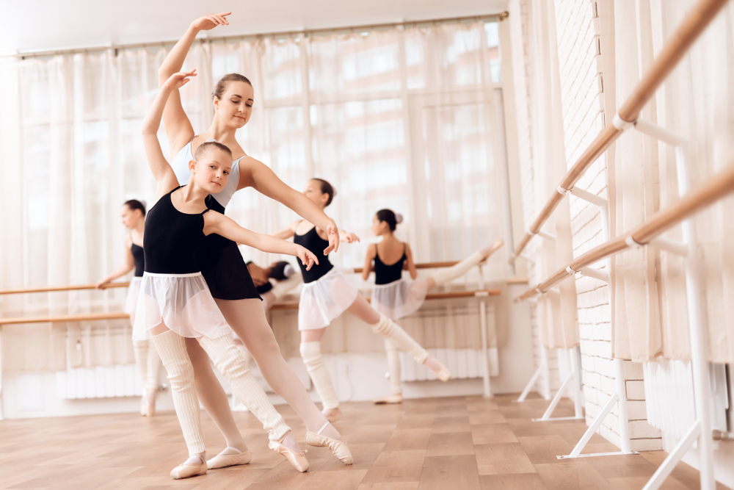
ХОРЕОГРАФ

Slide 8
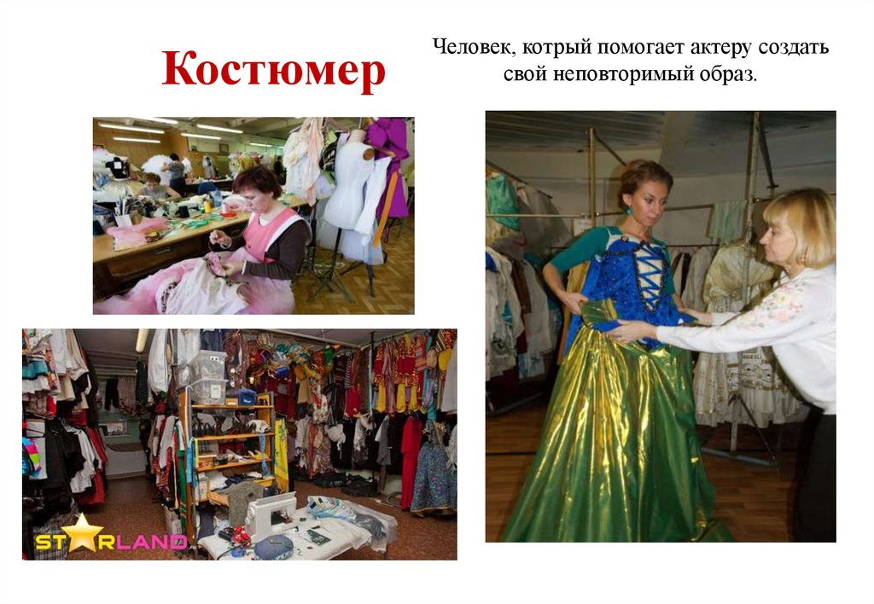

Slide 9
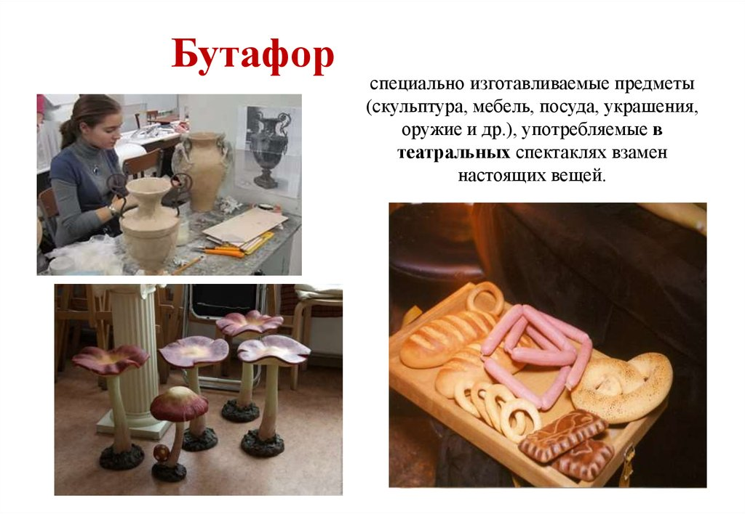

Slide 10


С К А З К А

Slide 11


